Slide 1
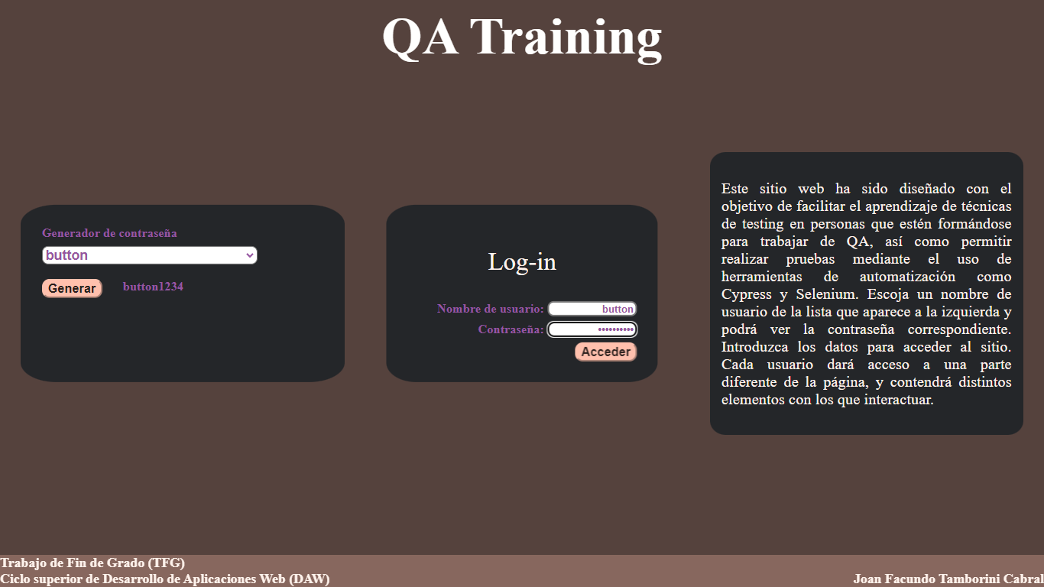
Proyecto integrado: QA Training
Desarrollo de aplicación web orientada al testing automatizado.
Tecnologías utilizadas: HTML, CSS, PHP, JavaScript, Java.
Roles de trabajo llevados a cabo:
Desarrollador: front-end y back-end del proyecto.
QA: testing automatizado de la aplicación.

Slide 2
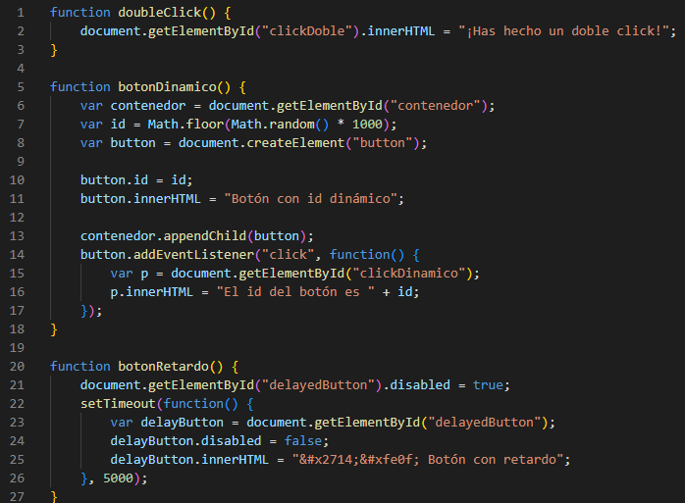
Desarrollador
Se encarga de dar forma a la idea del proyecto, convirtiendo la idea inicial en un producto software.
Diseñan y desarrollan el código teniendo en mente todas las funcionalidades necesarias.
Realizan el mantenimiento del software, asegurando su correcto funcionamiento con el paso del tiempo.
Añaden nuevas funcionalidades mediante actualizaciones de la aplicación.

Slide 3
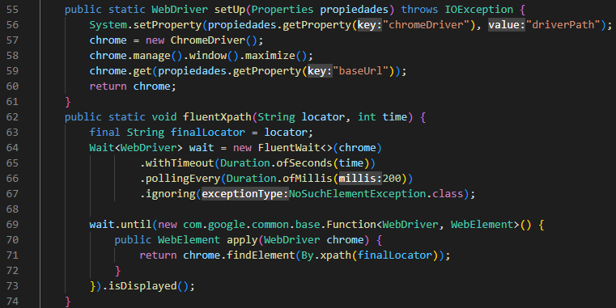
QA (Quality Assurance)
2 perfiles:
Tester manual. Realizan pruebas manuales del software.
Tester de automatización. Automatizan pruebas funcionales o de rendimiento, aumentando la eficiencia del trabajo realizado.
Diseñan casos de prueba. Deben cubrir todas las funcionalidades.
Prueban el software. Lanzan las pruebas desarrolladas sobre la aplicación.
Se encargan del control de calidad del proyecto.

